Slide 1

ノンプログラミングで始めるWebAR
事前準備

Slide 2
ZapWorksのウェブサイトにアクセス
https://zap.works

Slide 3
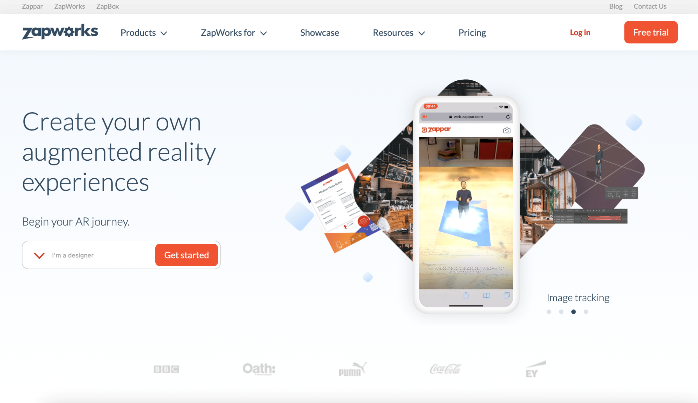
ZapWorksのアカウント作成
Free trial

Slide 4
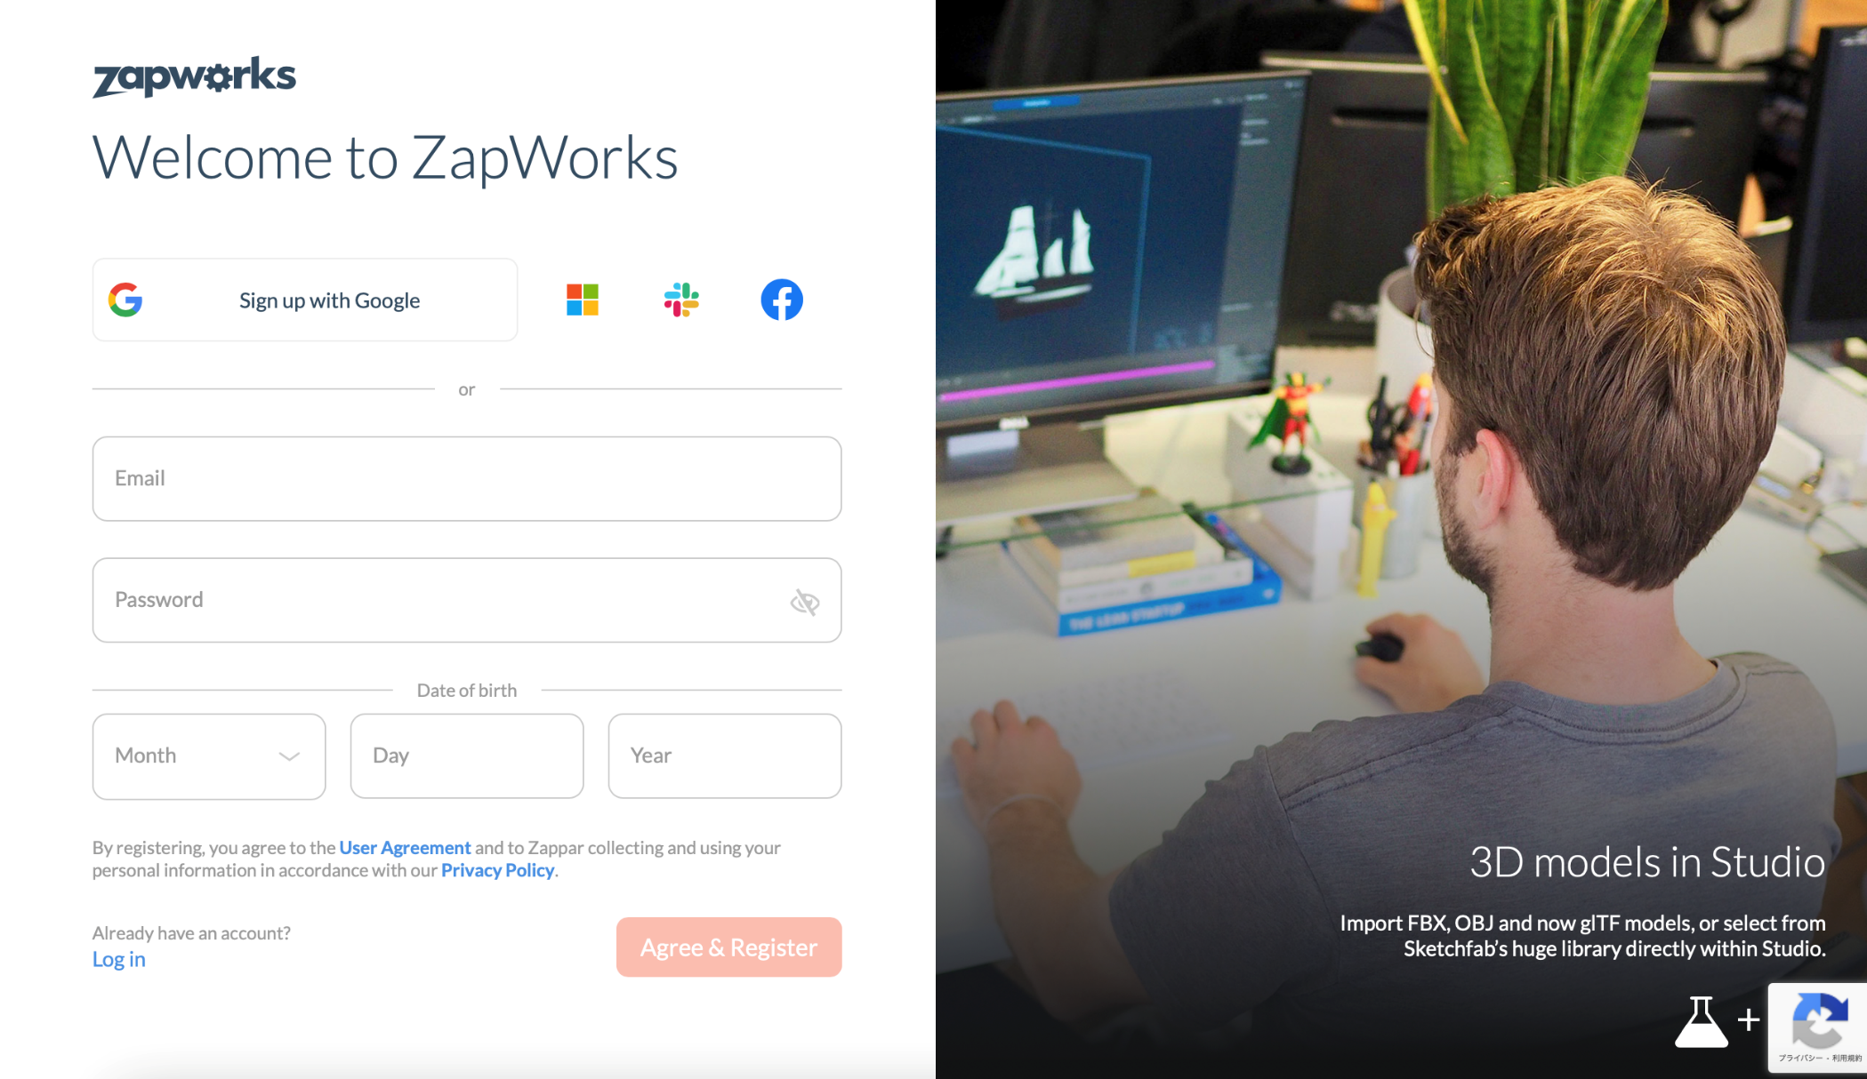
ZapWorksのアカウント作成
ログイン方法を選ぶ (or 以降のe-mail以外がおすすめ)

Slide 5
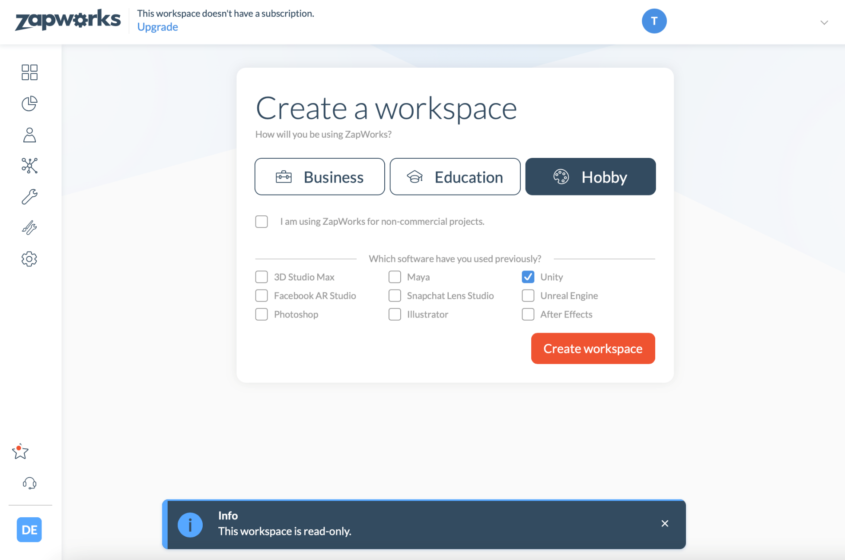
ZapWorksのアカウント作成
Hobbyを選択
チェックをON

Slide 6
ZapWorksのアカウント作成
Create workspace

Slide 7
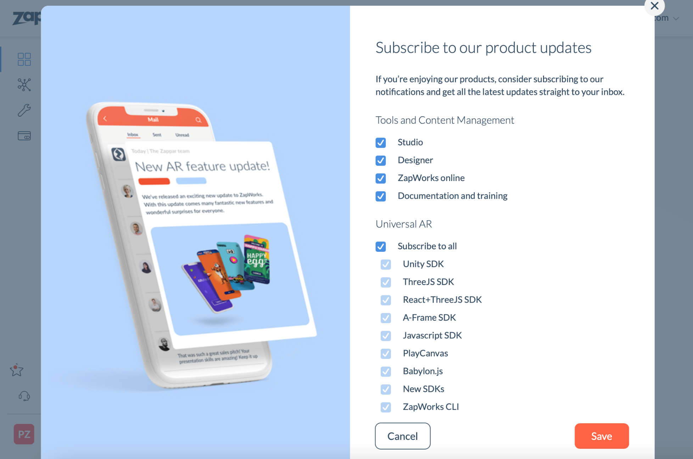
ZapWorksのアカウント作成
Save

Slide 8
ZapWorksのアカウント作成
Save

Slide 9
準備完了

